Slide 1
产品与其他角色的沟通障碍
研发过程
业务
开发
未来的产品
需求实现描述
单一场景的原型
需求反串讲
重复业务需求
阅读成本高
实现逻辑黑盒
Notes:
1.未来的产品，直接看需求文档，只能知道用例的交互和结果，对于实现逻辑是个黑盒。如果要知道，只能让开发看代码

Slide 2
按照华为项目的经验，要搞定项目，需要满足以下三类角色的需求。
决策者
管理者
使用者
需求
降本增效
多快好省搭建系统
目标管理
方便易学
省时省力
关注点
平台能力
主要模型
员工价值流
价值流阶段
业务场景
业务活动
业务实现
活动
活动流程
匹配度
行业相似
基本匹配
功能菜单设计
活动
活动流程
出现差异
工作分工
作业习惯
差异较大

Slide 3
项目经验
更多客户
更多参与者
沟通障碍
未来的大量客户
产生大量二开需求
开发者、机构、客户IT部门
非原生开发不知道产品逻辑，不敢瞎操作
如何按照原有设计思路，参与到开发中来？降低开发门槛
Notes:
华为目前需要接收一期后续需求，也存在此类问题和担忧
1.为了满足后续大量大型企业的需求，一定需要开放的平台开发能力。
2.产品壁垒在哪儿？业务模型也对外开放了。是生态吗，用户选用这个平台是因为这个平台会不断更新能力。所以选择的不是当前业务模型，是未来的升级能力？
3.丰富的行业模型，这个应该不能作为壁垒。

Slide 4
DDD
实现方式---服务
使用DDD的服务概念
使用服务组合的设计模式满足客户需求
内部研发过程
客户二开需求
统一语言
能力组合需求
目的
设计到落地一致性
未来用户一致性
Notes:
所以需要建立通用语言，让生态内的开发人员了解产品
要让更多没有参与到开发过程中的人，通过标准化的文档明白功能逻辑
最终建立更开放的平台模式
从需求出发：
需要一个相对合适颗粒度的，可以随时用于组合，服务客户的设计模式，设计出非页面形态的产品
按照以往研发经验，非页面形态的需求比较难与开发沟通
如何将这种设计模式的东西传达给开发、业务

Slide 5
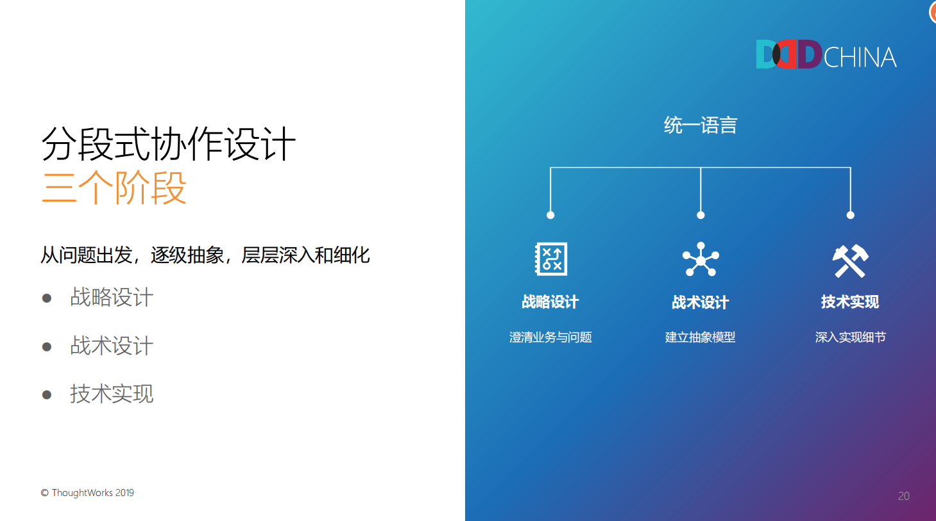

Slide 6
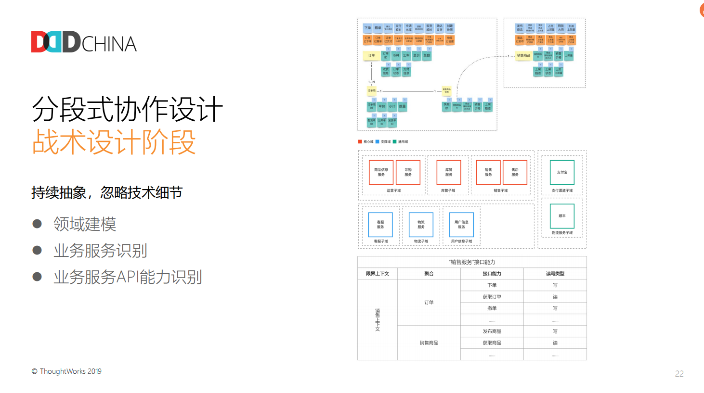

Slide 7
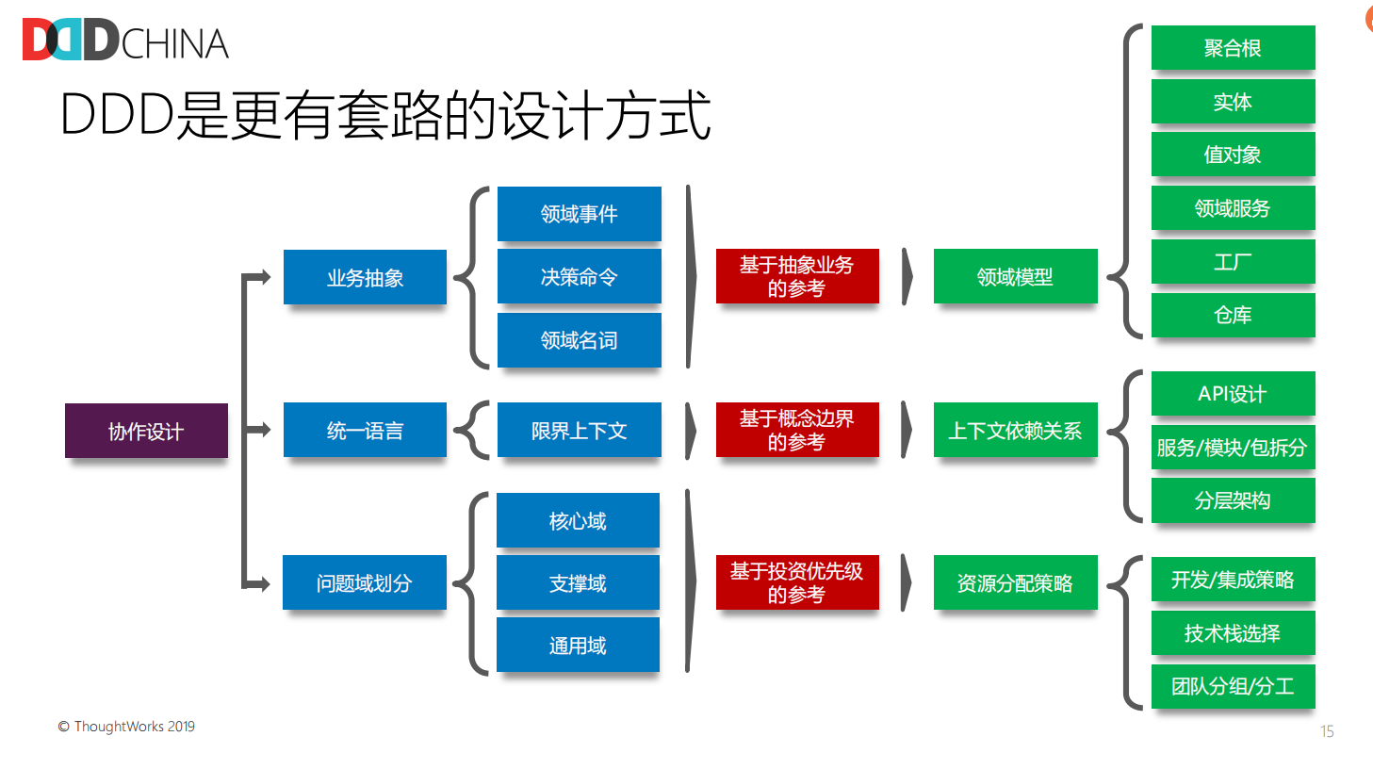
领域服务在DDD中的位置
Notes:
DDD的分阶段设计，分为三个阶段：战略设计、战术设计、技术实现阶段

Slide 8
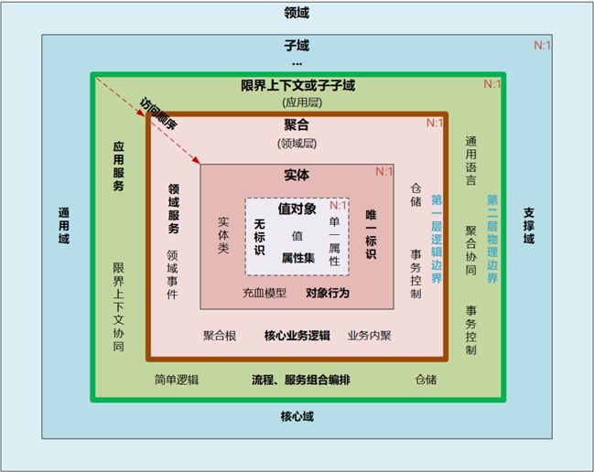

Slide 9
服务定义
应用服务
表达用例
负责展现层与领域层之间的协调，协调业务对象来执行特定的应用程序任务。它不包含业务逻辑。
用户故事
标准产品功能
服务
拆分目标
领域服务
业务规则
负责表达业务概念，业务状态信息以及业务规则，是业务软件的核心。
标准能力
Notes:
1.在应用服务的实现中，它负责编排和转发，它将要实现的功能委托给一个或多个领域对象来实现，它本身只负责处理业务用例的执行顺序以及结果的拼装。通过这样一种方式，它隐藏了领域层的复杂性及其内部实现机制。案例：安全认证，权限校验，持久化事务控制，或者向其他系统发生基于事件的消息通知，另外还可以用于创建邮件以发送给客户等。
2.因为它实现了全部业务逻辑并且通过各种校验手段保证业务正确性。而什么是业务逻辑呢？业务流程、业务策略、业务规则、完整性约束等。

Slide 10
产品设计流程差异-DDD
新增环节
原有环节
业务分析
业务洞察
规划
抽象业务场景
建立领域模型
领域服务拆分
功能蓝图
用户分析
《业务流程图》
战术设计
识别领域对象
识别关系
识别与设计实体、值对象
识别与设计聚合根
关键业务规划
功能流程图
页面流程图
页面框架图
典型页面原型
应用服务拆分
需求设计
详细原型设计
概要
输出需求文档
Notes:
战略设计：事件风暴和命令风暴、寻找聚合、识别限界上下文
1.一致的业务分析：分析业务场景，分析竞品，提炼业务痛点及价值点

Slide 11
缺少关系
领域模型示例
入职活动聚合
入职单聚合
入职活动清单
新增入职
入职单主体
入职预约
入职预约记录
终止入职
终止入职记录
入职邀约
入职邀约记录
候选人标签
入职活动上下文
入职来源
创建配置
入职活动配置
事务变动
入职单上下文
入职配置上下文
限界上下文
命令
聚合
实体
值对象
组合
外部集成

Slide 12
拆分流程
初次拆分
拆分验证
补充调整
服务抽象
展示层
用例
用例
用例
用户故事
用户故事
应用服务
服务编排
服务编排
服务编排
工具服务
工具服务
编排
领域服务
组合服务
组合服务
组合服务
原子服务
原子服务
聚合
领域对象
实体
实体
值对象
实体
实体
Notes:
1.服务是行为的抽象。领域服务这个行为的对象是领域对象；应用服务这个行为的对象是用例和用户故事。
2.领域层实现了全部业务逻辑并且通过各种校验手段保证业务正确性。业务流程、业务策略、业务规则、完整性约束等
问题：1.实体和值对象在数据建模的时候，与表结构不一致。还要单独去改CRUD服务吗？
2.没有实体时，去创建实体，这个应该是应用服务还是领域服务？

Slide 13
拆分流程
初次拆分
拆分验证
补充调整
服务抽象
领域服务-原子服务
入职单聚合
创建终止入职记录
查询终止入职记录
更新终止入职记录
删除终止入职记录
新增入职
入职单主体
终止入职
终止入职记录
候选人标签
特例
更新、新增终止入职记录
入职来源
事务变动
入职单上下文
Notes:
一般一个领域对象只有CRUD的服务就可以了。但可以根据业务需求，判断是否需要增加原子级的领域服务。目前在查询类型下特例较多。

Slide 14
拆分流程
初次拆分
拆分验证
补充调整
服务抽象
领域服务-组合服务
入职单聚合
创建入职单
创建入职单主体
创建入职来源
创建入职事务变动
新增入职
入职单主体
终止入职
终止入职记录
候选人标签
预约入职
创建入职预约记录
更新活动记录表
更新入职单
入职来源
事务变动
入职单上下文
Notes:
1.从领域对象上明显存在关联的。入职单是业务上必须记录的三个领域对象；预约入职是三个领域对象有关联关系。

Slide 15
拆分流程
初次拆分
拆分验证
补充调整
服务抽象
应用服务
领域服务
应用服务-编排
判断候选人是否重复入职
查询候选人
查询入职单
直接入职登记
创建候选人
创建入职单
创建候选人标签
应用服务-工具
发送短信、邮件通知
Notes:
1.尽量在展示层不加入任何功能逻辑，只做组装
2.应用层尽量不直接调用原子级的领域服务
3.是根据用例、页面想象需要的功能逻辑，将逻辑拆分成应用服务。

Slide 16
拆分流程
初次拆分
拆分验证
补充调整
服务抽象
业务活动
应用服务
领域服务-组合
领域服务-原子
创建邀约任务
创建邀约任务
查询入职邀约方案匹配条件
查询候选人信息
查询入职单信息
查询候选人标签
规则引擎匹配入职邀约方案
创建入职邀约记录
--
发送入职邀约
预约报道

Slide 17
拆分流程
初次拆分
拆分验证
补充调整
服务抽象
业务活动
应用服务
领域服务-组合
领域服务-原子
登记入职信息
直接入职登记
匹配入职方案
规则引擎匹配入职方案
自动启动入职流程
入职邀约
创建邀约任务
发送入职邀约
预约报道
信息验证
入职协作
确认入职

Slide 18
拆分流程
初次拆分
拆分验证
补充调整
服务抽象

